Slide 1
Credit Calculator
Portfolioprüfung Gruppe 4 - Software Engineering
Franziska Köllschen, Max Lautenbach und Gregor Münker; 16.06.2021

Slide 2
Gliederung
Aufgabenstellung
Projektplanung hinsichtlich der verwendeten Methoden und Werkzeuge
Anforderungsanalyse anhand der Aufgabenstellung
Programmentwurf mithilfe von Use-Case und UML-Diagrammen und Mockups
Umsetzung in Java
Kritische Reflexion

Slide 3
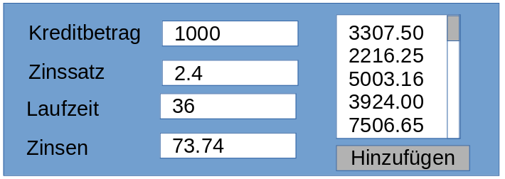
Aufgabenstellung
Gruppe 4 - Kredite
Eingabemaske, die Eingabe von Kreditdaten ermöglicht
Zinsen berechnen
Zurückzuzahlende Betrag einer Liste hinzufügen
JSON-Datei mit den Kreditdaten der Kredite enthält erstellen

Slide 4

Projektplanung
Methoden und Werkzeuge

Slide 5

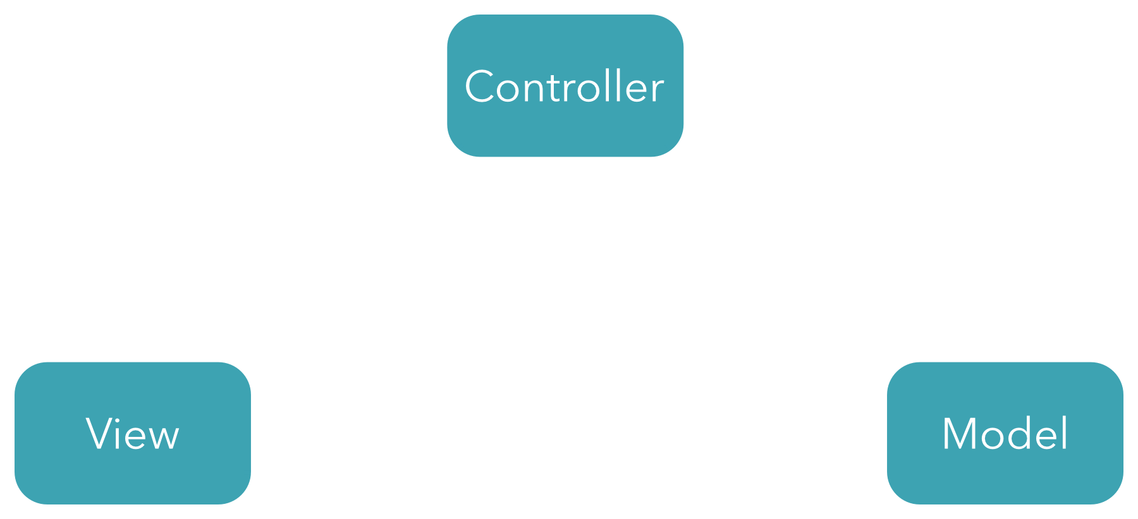


Projektplanung
Methoden und Werkzeuge
Anforderungsanalyse
Entwurf
IntellIJ als Entwicklungsumgebung
Implementierung
Überprüfung
+
Vorgehen mithilfe des Wasserfallmodell
MVC als Grundstruktur
Git mit GitHub für die Versionskontrolle
Notes:
Vorgehen mit Wasserfallmodell
Einfaches Problem, daher keine stetigen Updates
Support Schritt weggelassen, da Programm nicht released werden soll
MVC
Aufgabenstellung lässt dies zu
Model - laden von Krediten
Controller - Ausführen aller Berechnungen
View - UI
IntellIJ
Einfache Entwicklung, dank sehr guten Code Completion
VCS sehr einfach, durch Git und GitHub Integration, zudem Maven vollintegriert
Zudem leichter dank Vorwissen innerhalb Gruppe
Git/GitHub
Git in der Gruppe schon bekannt
Wahl auf GitHub, da Integration in IDE, zudem GitHub Desktop direkt verknüpft
Aufgrund kleinen Umfang, egal welche Plattform gewählt wird, da weitere Funktionen wie CI/CD Pipelines erst bei größeren Projekten interessant werden

Slide 6

Anforderungsanalyse
Credit Calculator

Slide 7
Anforderungsanalyse
Credit Calculator

Slide 8
Bildquellen
https://pixabay.com/images/download/man-593333.jpg?attachment
https://upload.wikimedia.org/wikipedia/commons/thumb/9/9c/IntelliJ_IDEA_Icon.svg/2048px-IntelliJ_IDEA_Icon.svg.png
https://git-scm.com/images/logos/downloads/Git-Icon-White.png
https://github-media-downloads.s3.amazonaws.com/GitHub-Mark.zip (geändert)
https://upload.wikimedia.org/wikipedia/commons/b/b5/ModelViewControllerDiagram2.svg?download (geändert)
https://pixabay.com/images/download/analysis-2030265.jpg?attachment

